Slide 1
Plant Disease Detection with A Transfer Learning Approach
Hoàng Diệu Linh - 11202127

Slide 2
Table of contents
01
02
03
Introduction
Literature Review
Methodology
04
05
Experimental Results
Conclusion

Slide 3
01
Introduction

Slide 4
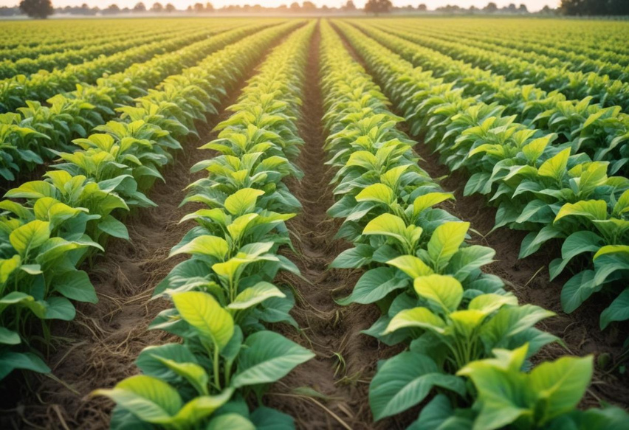
Overview
Plants provide over 90% of the world's food supply (FAO). Plants play important roles to global food security & protecting the environment and maintaining life on Earth.
Pests and disease (fungi, insects, weeds) cause significant crop losses (20-40% globally).
In Vietnam:
Rice blast alone causes 10-30% yield losses annually.
Economic hardship for farmers
Threat to food security
Notes:
Đầu tiên, chúng ta sẽ cùng nhau tìm hiểu về tầm quan trọng của cây trồng đối với cuộc sống của chúng ta."
Thực vật cung cấp hơn 90% lương thực trên toàn thế giới. Nó còn đóng vai trò quan trọng trong việc bảo vệ môi trường và duy trì sự sống trên Trái Đất."
Tuy nhiên, cây trồng phải đối mặt với nhiều mối đe dọa, đặc biệt là từ sâu bệnh...
Các loại sâu bệnh như nấm, côn trùng, và cỏ dại gây thiệt hại lớn cho nông nghiệp trên toàn cầu.
Ở Việt Nam, chỉ riêng bệnh đạo ôn đã làm giảm 10-30% năng suất lúa hàng năm.
Những thiệt hại này không chỉ gây khó khăn cho nông dân mà còn ảnh hưởng đến nguồn cung cấp thực phẩm cho cả nước.
Để bảo vệ cây trồng, việc phát hiện bệnh sớm là rất quan trọng. Nhưng các phương pháp truyền thống hiện tại còn nhiều hạn chế

Slide 5

Challenges of Traditional Methods
Subjectivity: Human experts can misdiagnose due to subtle variations or environmental factors.
Time-Consuming: Visual inspection and lab analysis are slow.
Scalability: Not efficient for large-scale agriculture.
Late Detection: Diseases can spread rapidly before identification.
Specialized Equipment: Some methods require specific tools or expertise.
Notes:
Các phương pháp truyền thống thường không chính xác, chậm chạp và không thực tế đối với sản xuất nông nghiệp quy mô lớn, khiến việc phát hiện bệnh sớm trở nên khó khăn.
"Với những hạn chế này, việc tìm kiếm một giải pháp mới hiệu quả hơn, chính xác hơn và ít phụ thuộc vào yếu tố con người là rất cần thiết. Và học sâu chính là một trong những giải pháp tiềm năng đó..."

Slide 6
Objective
01
02
Assess the effectiveness of deep learning approaches for accurate and efficient detection of plant diseases on a large-scale dataset
Investigate techniques for enhancing the interpretability of deep learning models in the context of plant disease detection, providing insights into their decision-making processes
Notes:
Để giải quyết những thách thức trong việc phát hiện bệnh cây trồng, em tập trung vào hai mục tiêu chính sau đây:
Thứ nhất, em sẽ đánh giá hiệu quả của các phương pháp học sâu trong việc phát hiện chính xác và hiệu quả các loại bệnh cây trồng trên một tập dữ liệu lớn.
Thứ hai, em sẽ nghiên cứu các kỹ thuật để nâng cao khả năng diễn giải của các mô hình học sâu trong việc phát hiện bệnh cây trồng.

Slide 7
02
Literature Review

Slide 8
Approach | Method | Example Study | Highlights
Classification from Images | Deep CNNs, Transfer Learning | Thenmozhi et al. (95% ) Fang et al. (95.61% ResNet50) | High accuracy in classifying diseases directly from images
ROI-Based Classification | 3D DCNN, Saliency Maps | Nagasubramanian et al. (95.73% soybean stem rot) | Focuses on specific areas of interest (ROIs) within images for improved accuracy.
Hybrid Approaches | Image processing + Decision Tree (DT) | Mengistu et al. (94.5% accuracy) | Combines multiple techniques for improved accuracy.
Real-Time Detection | YOLOv3, Modified YOLOv3 | Prakruti et al. (86% mAP), Zhang et al. (88.07%) | Focus on fast detection for real-time applications.
Disease Localization | Faster R-CNN | Fuentes et al. (85.98% mAP), Xie et al. (81.1% mAP) | Precisely locates diseases and pests within images.
Notes:
Trên đây là bảng tổng hợp các phương pháp phát hiện bệnh cây trồng mà tôi đã tìm hiểu. Học sâu đã được ứng dụng rộng rãi với các hướng tiếp cận chính:
Phân loại trực tiếp từ ảnh: Sử dụng CNN và Transfer Learning, đạt độ chính xác cao (trên 95%).
Phát hiện thời gian thực: YOLOv3 và các biến thể
Từ những nghiên cứu này, chúng ta thấy rằng học sâu có tiềm năng to lớn trong việc phát hiện bệnh cây trồng. Tuy nhiên, vẫn còn nhiều thách thức cần giải quyết.

Slide 9
Challenges in Current Research
Limited computational resources
Multi-Category Complexity
Data scarcity
Deep learning models require large amounts of diverse data, but current datasets are limited and not fully representative.
Accurately classifying multiple diseases with similar symptoms remains a challenge.
Complex models demand significant computational power, making deployment on mobile devices difficult.
Notes:
Thiếu dữ liệu: Mô hình học sâu cần nhiều dữ liệu đa dạng, nhưng các tập dữ liệu hiện tại còn hạn chế và chưa đại diện đầy đủ.
Hạn chế về khả năng xử lý: Các mô hình phức tạp đòi hỏi khả năng tính toán mạnh mẽ, khó triển khai trên thiết bị di động.
Phân loại đa loại phức tạp: Phân loại chính xác nhiều bệnh có triệu chứng tương tự nhau vẫn là một thách thức.

Slide 10
Proposed Solution
Transfer Learning with EfficientNetB5
Grad-CAM Visualizations
Leverages a powerful pre-trained model, reducing data requirements, accelerating training, and balancing accuracy with computational efficiency.
Generates heatmaps highlighting important image regions, enhancing model interpretability and trustworthiness.
Notes:
Để giải quyết những vấn đề này, em đề xuất một giải pháp mới, tận dụng những ưu điểm của mô hình EfficientNetB5 kết hợp với Transfer Learning : Tận dụng mô hình để giảm nhu cầu dữ liệu, tăng tốc độ học từ đó cân bằng độ chính xác và tính toán.
Grad-CAM Visualizations: Tạo bản đồ nhiệt, làm nổi bật vùng ảnh quan trọng, tăng cường khả năng diễn giải và độ tin cậy của mô hình.
Với cách tiếp cận này, em tin rằng có thể vượt qua những thách thức hiện tại và phát triển một hệ thống phát hiện bệnh cây trồng chính xác, hiệu quả và dễ hiểu, góp phần vào một nền nông nghiệp bền vững.

Slide 11
03
Methodology

Slide 12
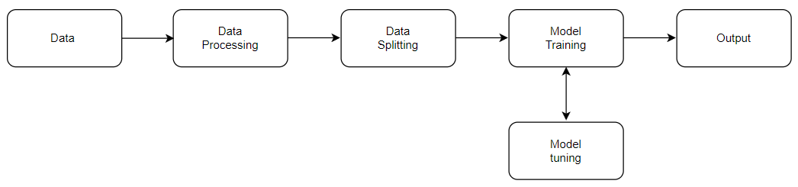
Workflow
This workflow begins with data collection and preprocessing, followed by model training and evaluation. We utilize Grad-CAM to understand model decisions and apply it for accurate plant disease prediction
Notes:
Quy trình này gồm các bước chính: thu thập dữ liệu ảnh lá cây, tiền xử lý dữ liệu, chia tập dữ liệu, huấn luyện mô hình, tinh chỉnh và đánh giá.

Slide 13
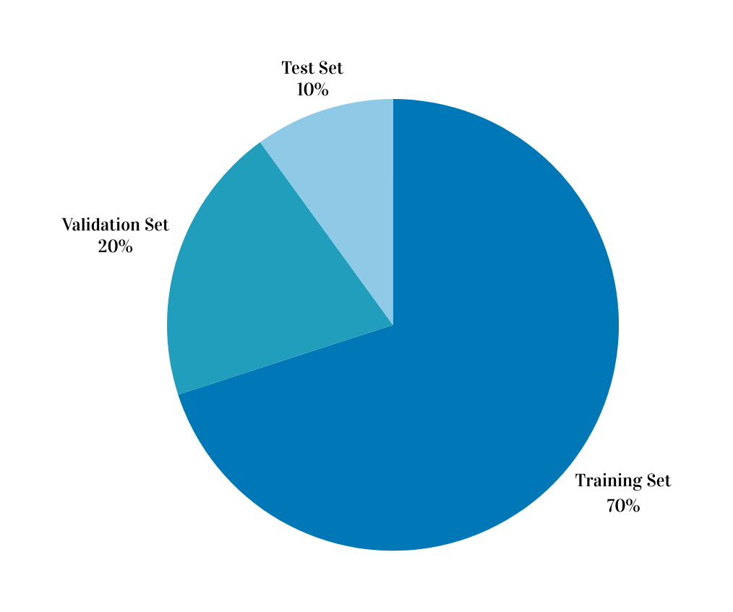
Dataset Overview
Source: PlantVillage dataset
Size: ~87,000 RGB images (256x256 pixels)
Classes: 38 (26 diseases, 14 crop species)
Data Partitioning:
Training Set (70%): Ample data for learning patterns and relationships.
Validation Set (20%): Sufficient for hyperparameter tuning and overfitting prevention.
Test Set (10%): Statistically significant for unbiased performance evaluation
Notes:
Em sử dụng tập dữ liệu PlantVillage để xây dựng và đánh giá mô hình của mình.
Tập dữ liệu này bao gồm khoảng 87.000 ảnh chất lượng cao về lá cây, chia thành 38 lớp khác nhau, đại diện cho nhiều loại bệnh và cây trồng."
Dữ liệu được chia làm ba phần: 70% cho huấn luyện, 20% để xác thực, và 10% để kiểm tra, đảm bảo mô hình được huấn luyện và đánh giá một cách toàn diện và khách quan.

Slide 14
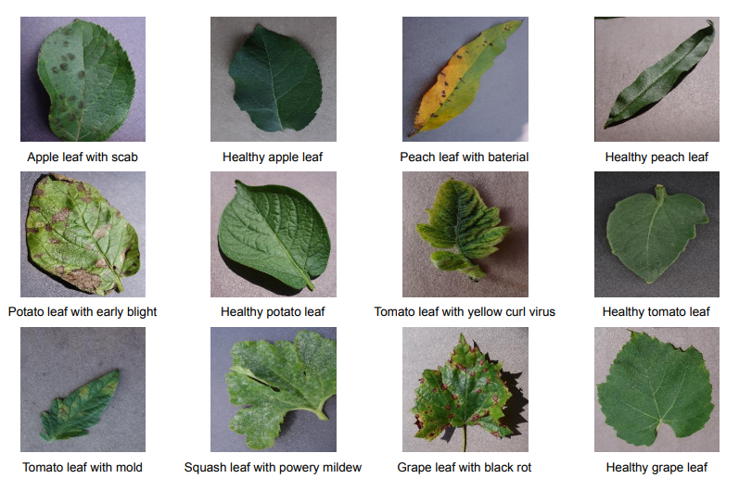
Notes:
Đây là một số sample ảnh được em lấy ra từ tập Dataset

Slide 15
Data Processing
Image Augmentation
Generator Configuration
Random Horizontal Flipping
Random Rotation
Random Zooming
Random Contrast Adjustment
Configure the data generator parameters: image paths, labels, target size, color mode, batch size, settings for shuffling, random transformations.
02
01
03
04
Set Key Parameters
Data Generators
Reads augmented images and labels from a structured table
Batch Size: 32
Image Size: 224x224
Notes:
Để đảm bảo mô hình học sâu của em đạt hiệu quả tối ưu, em đã thực hiện các bước tiền xử lý dữ liệu sau đây:
Bước 1: Thiết lập các thông số chính
Batch Size 32, nghĩa là mỗi lần mô hình sẽ xử lý 32 hình ảnh đồng thời. Điều này giúp tối ưu hóa việc sử dụng tài nguyên tính toán và tăng tốc độ huấn luyện.
Image Size: Tất cả hình ảnh được chuẩn hóa về kích thước 224x224 pixel, phù hợp với yêu cầu đầu vào của kiến trúc EfficientNetB5.
Bước 2: Tăng cường dữ liệu:
em sử dụng kỹ thuật Image Augmentation để tạo ra các biến thể khác nhau của ảnh gốc bằng cách lật ngang, xoay, phóng to, và điều chỉnh độ tương phản một cách ngẫu nhiên.
Điều này giúp tăng cường độ đa dạng của tập dữ liệu, giúp mô hình học được các đặc trưng tổng quát hơn, từ đó tăng khả năng khái quát hóa khi gặp các dữ liệu mới.
Bước 3: Tạo bộ dữ liệu cho huấn luyện (Data Generators):
em sử dụng phương thức flow from dataframe để đọc các hình ảnh và nhãn đã được tăng cường từ một bảng dữ liệu có cấu trúc.
Tập dữ liệu được chia thành ba phần: tập huấn luyện (70%), tập xác thực (20%) và tập kiểm tra (10%). Mỗi phần được xử lý bởi một bộ dữ liệu riêng biệt để đảm bảo tính độc lập và khách quan trong quá trình đánh giá mô hình.
Bước 4: Cấu hình bộ dữ liệu (Generator Configuration):
Bước này em sẽ tinh chỉnh các tham số của bộ dữ liệu, bao gồm đường dẫn đến các tập tin ảnh, nhãn, kích thước ảnh mục tiêu, chế độ màu sắc, loại mảng nhãn, kích thước batch, và các cài đặt về xáo trộn và biến đổi ngẫu nhiên dữ liệu.

Slide 16
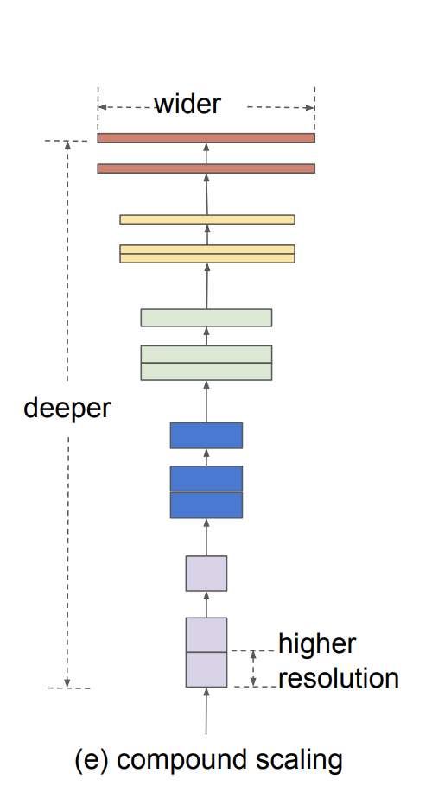
Proposed Model
Model
EfficientNetB5: EfficientNet is a CNN that scales depth, width, and resolution uniformly. It uses a compound coefficient for scaling and is based on the inverted bottleneck residual blocks of MobileNetV2, with squeeze-and-excitation blocks. It achieves high accuracy with fewer parameters.
Transfer Learning: Transfers the learned knowledge from ImageNet to jumpstart learning on the plant disease dataset, saving training time and resources.
Notes:
Model: EfficientNet là một mạng nơ-ron tích chập (CNN) có khả năng điều chỉnh độ sâu, độ rộng và độ phân giải một cách đồng đều. Nó sử dụng một hệ số tổng hợp để mở rộng và dựa trên các khối inverted bottleneck residual (MBConv) của MobileNetV2, kết hợp với các khối squeeze-and-excitation. Mô hình này đạt được độ chính xác cao với số lượng tham số ít hơn.
Transfer Learning: Em chuyển giao kiến thức đã học được từ ImageNet sang nhiệm vụ mới là phát hiện bệnh trên cây trồng. Điều này giúp mô hình học nhanh hơn và đạt hiệu suất cao hơn.

Slide 17
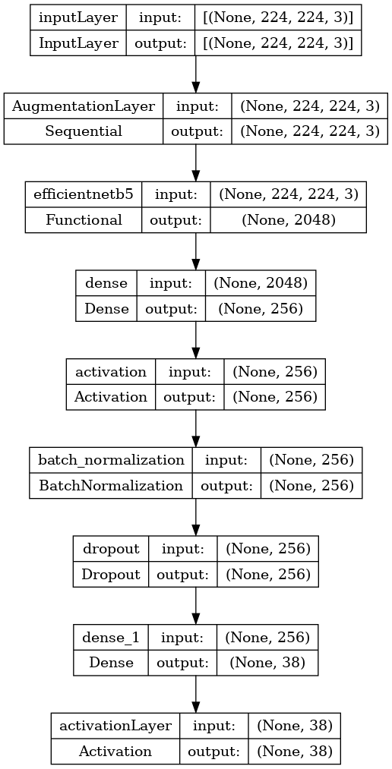
Proposed Model
Model Architecture
Input: 224x224 RGB images of plant leaves.
Base Model: EfficientNetB5, initially with frozen layers to preserve pre-trained knowledge.
Custom Layers:
Dense layer (256 neurons, ReLU activation)
BatchNormalization (to normalize outputs for faster training)
Dropout (0.3 to reduce overfitting)
Output layer (num_classes, Softmax activation to output class probabilities)
Notes:
Model Architecture
Đầu vào: "Mô hình của em nhận đầu vào là hình ảnh RGB kích thước 224x224 pixel của lá cây."
Mô hình cơ sở (Base Model): "EfficientNetB5 được sử dụng làm mô hình cơ sở, ban đầu các lớp của nó được đóng băng để bảo toàn kiến thức đã được học."
Các lớp tùy chỉnh:
"Em thêm một lớp Dense với 256 neuron và hàm kích hoạt ReLU để học các đặc trưng phức tạp hơn."
"Sau đó, lớp Batch Normalization được sử dụng để chuẩn hóa dữ liệu, giúp tăng tốc quá trình huấn luyện."
"Lớp Dropout với tỷ lệ 0.3 giúp giảm thiểu hiện tượng overfitting."
"Cuối cùng, lớp đầu ra là một lớp Dense với số lượng neuron tương ứng với số lượng lớp bệnh cần phân loại, sử dụng hàm kích hoạt Softmax để đưa ra xác suất của từng lớp."

Slide 18
Trainning Strategy
01
02
Frozen Base Model
Fine-Tuning
Freeze the pre-trained EfficientNetB5 layers (weights are not updated) and train only the newly added dense, batch normalization, and dropout layers to learn features specific to our plant disease dataset.
Unfreeze most EfficientNetB5 layers (except BatchNormalization layers).
Train the entire model with a very low learning rate (0.00001). This allows the model to fine-tune the pre-trained weights for better detection.
Notes:
Slide 19:
Giai đoạn 1: Mô hình cơ sở (Frozen Base Model):
Trong giai đoạn đầu, em đóng băng các lớp của EfficientNetB5 đã được huấn luyện trước trên tập dữ liệu ImageNet. Điều này có nghĩa là các trọng số của những lớp này sẽ không được cập nhật trong quá trình huấn luyện.
Em chỉ huấn luyện các lớp mới mà em đã thêm vào phía trên của EfficientNetB5, bao gồm các lớp dense, batch normalization và dropout. Các lớp này sẽ học các đặc trưng đặc thù của tập dữ liệu bệnh cây trồng.
Giai đoạn 2: Tinh chỉnh (Fine-tuning):
Sau khi các lớp mới đã học được các đặc trưng cơ bản, em tiến hành mở khóa (unfreeze) hầu hết các lớp của EfficientNetB5, ngoại trừ các lớp batch normalization."
Tiếp theo, em huấn luyện lại toàn bộ mô hình với một tốc độ học (learning rate) rất nhỏ (0.00001). Điều này cho phép mô hình điều chỉnh tinh tế các trọng số đã được huấn luyện trước để phù hợp hơn với nhiệm vụ phát hiện bệnh cây trồng."
(Nếu có thời gian) "em cũng sử dụng các kỹ thuật như Early stopping và Learning rate reduction để tối ưu hóa quá trình huấn luyện."

Slide 19
04
Experimental Results

Slide 20
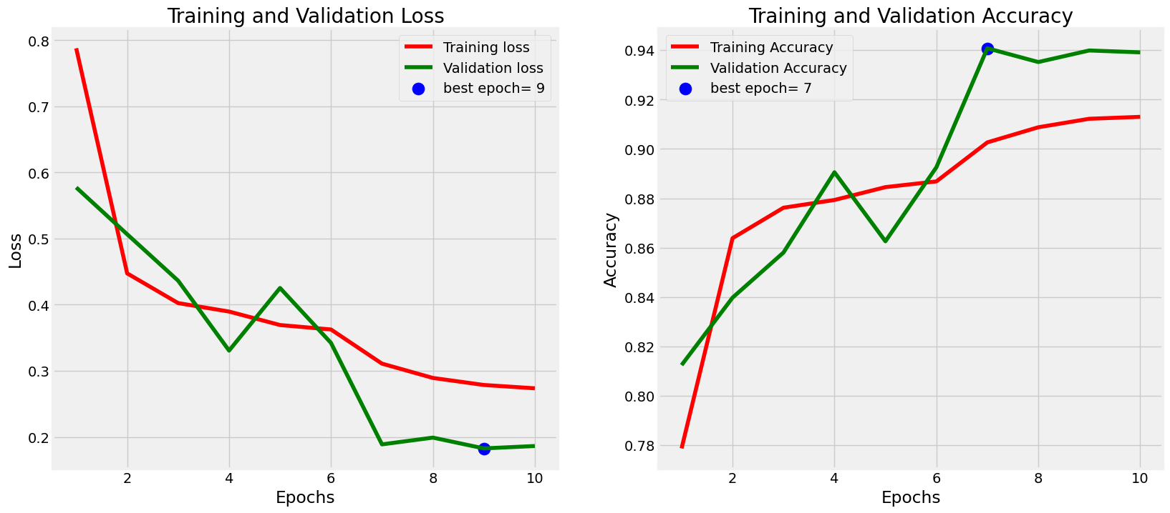
EfficientNetB5
Before Fine-Tuning
General trend: Decreasing loss, increasing accuracy.
Potential overfitting after the 6th epoch.
Notes:
Xu hướng chung: Độ mất mát giảm dần, độ chính xác tăng dần. Có khả năng xảy ra hiện tượng overfitting (quá khớp) sau epoch thứ 6.

Slide 21
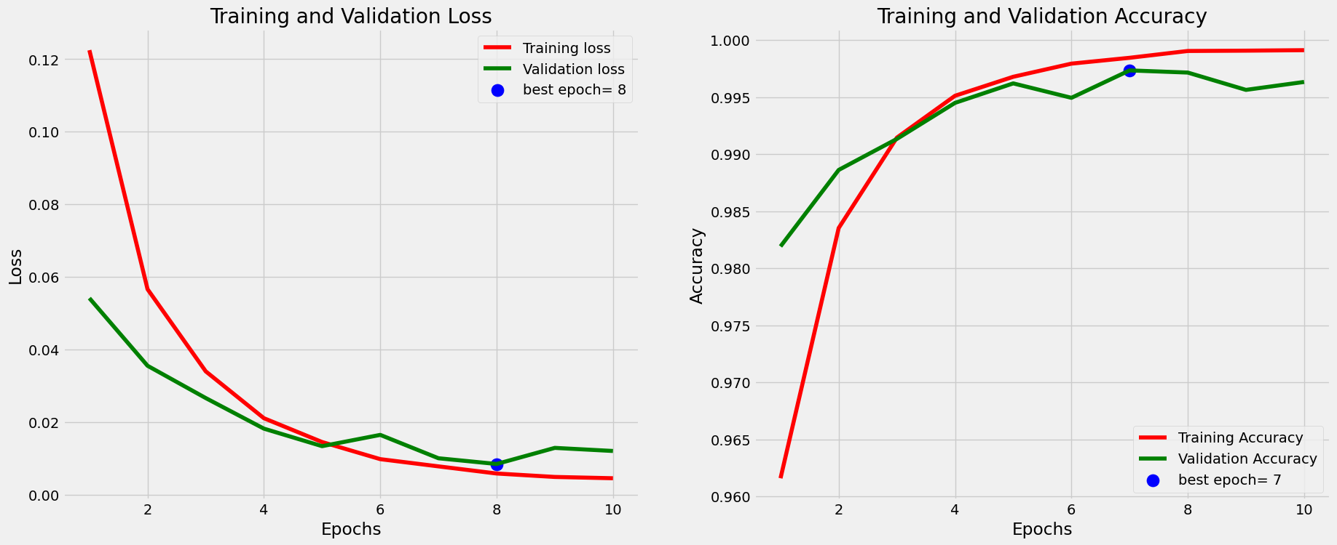
EfficientNetB5
After Fine-Tuning
Steady loss decrease, consistent accuracy increase
Notes:
Độ mất mát giảm dần đều, độ chính xác tăng ổn định.

Slide 22
EfficientNetB5
Accuracy | Precision | Recall | F1-Score
99.15% | 0.99677 | 0.99648 | 0.99654
The model achieved a remarkable accuracy of 99.15% on the test set, indicating its strong ability to correctly classify plant diseases.
Balanced Performance: The high precision, recall, and F1-score demonstrate that the model is effective at identifying true positives (diseased plants) while minimizing both false positives and false negatives.
Notes:
Mô hình đạt độ chính xác đáng kinh ngạc 99,15% trên tập kiểm tra, cho thấy khả năng phân loại bệnh cây trồng chính xác cao.
Độ chính xác, recall và điểm F1 cao chứng tỏ mô hình hiệu quả trong việc xác định các trường hợp True positive (cây bị bệnh) đồng thời giảm thiểu cả Dương tính giả (False Positive Mô hình dự đoán cây bị bệnh trong khi thực tế cây khỏe mạnh.) và âm tính giả (False Negative Mô hình dự đoán cây khỏe mạnh trong khi thực tế cây bị bệnh)

Slide 23
Comparative Performance
Metric | EfficientNet | CNN | MobileNetV2 | GoogleNet
Accuracy | 0.9915 | 0.9473 | 0.96852 | 0.96843
Precision | 0.99677 | 0.92538 | 0.97687 | 0.94012
Recall | 0.99648 | 0.92751 | 0.97626 | 0.97568
F1-Score | 0.99654 | 0.92389 | 0.97357 | 0.97254
Epoch | 20 | 15 | 12 | 30
Training Time | 4.5 | 3.2 | 5.1 | 6
The proposed EfficientNet model outperformed other models across all metrics.
EfficientNet's unique scaling method allows for better optimization of model size and computational resources, leading to improved performance.
Notes:
Mô hình EfficientNet đề xuất vượt trội hơn các mô hình khác về mọi chỉ số đánh giá. Nhờ vào phương pháp mở rộng độc đáo của EfficientNet cho phép tối ưu hóa kích thước mô hình và tài nguyên tính toán, dẫn đến hiệu suất cải thiện.

Slide 24
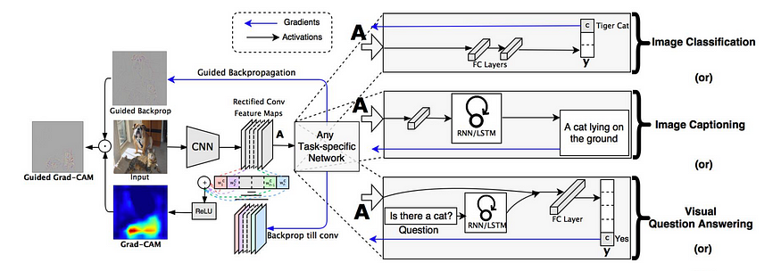
Grad - CAM
A technique for visualizing what regions of an image are most important for a model's predictions. Helps understand and interpret the "black box" of deep learning models.
Grad-CAM produces a heatmap showing which parts of an image a CNN focuses on when making a prediction. It works by calculating gradients for the target class, then averaging and weighting them to create a visual representation of the model's decision-making process.
Notes:
Grad-CAM là một kỹ thuật giúp trực quan hóa các vùng quan trọng trong ảnh đầu vào đối với dự đoán của model CNN. Kỹ thuật này sử dụng gradient (độ dốc) của đầu ra đối với các feature map (bản đồ đặc trưng) ở lớp tích chập cuối cùng để tạo ra bản đồ nhiệt (heatmap) thể hiện mức độ quan trọng của các vùng trong ảnh, mà không cần thay đổi kiến trúc mô hình hay huấn luyện lại mô hình.

Slide 25
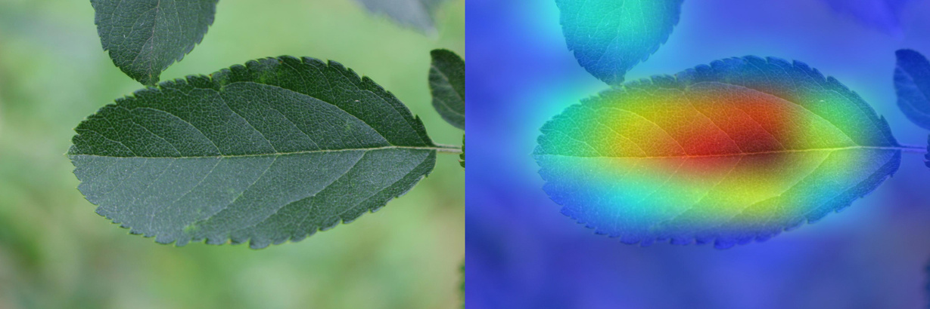
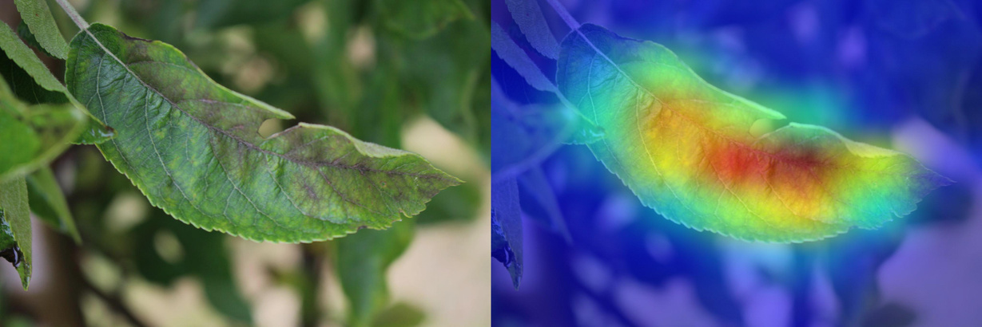
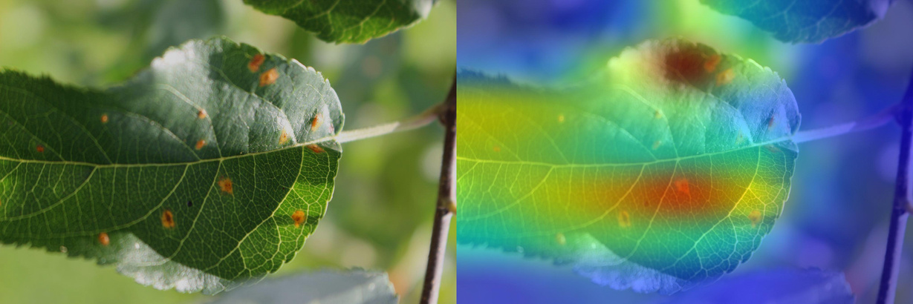
Grad-CAM
Grad-CAM Heatmaps: A Visual Explanation:
Red: Highest importance for prediction
Yellow/Green: Moderate importance
Blue: Least importance
Figure 10. Healthy Leaf
Figure 10: Model likely focuses on texture, color, and vein patterns
Figure 11: Model accurately highlights the dark spots and discoloration characteristic of apple scab
Figure 12: The heatmap highlights the most severe areas of rust leaf disease in warm colors, while cooler colors likely indicate healthier areas.
Figure 11. Apple Scrap Leaf
Figure 12. Rust Leaf
Grad-CAM visualizations confirm our model's focus on disease symptoms, boosting confidence in its predictions and enhancing interpretability for our plant disease detection system.
Notes:
Grad-CAM tạo ra một bản đồ nhiệt (heatmap), nơi các màu sắc khác nhau cho biết mức độ quan trọng của các vùng trên ảnh đối với dự đoán của mô hình.
Màu đỏ: Vùng quan trọng nhất
Màu vàng/xanh lá: Vùng quan trọng vừa phải
Màu xanh: Vùng ít quan trọng nhất
Lá khỏe mạnh: Mô hình tập trung vào kết cấu, màu sắc và gân lá.
Lá bệnh Apple Scab: Mô hình làm nổi bật các đốm đen xuất hiện trên lá.
Lá bệnh gỉ sắt: Heatmap chỉ ra các vùng bệnh nặng nhất bằng màu nóng, vùng khỏe mạnh bằng màu lạnh.
Hình ảnh trực quan Grad-CAM xác nhận mô hình tập trung vào các triệu chứng bệnh, tăng cường độ tin cậy vào dự đoán và cải thiện khả năng diễn giải của model.

Slide 26
05
Conclusion

Slide 27
Conclusion
Impact on Plant Disease Detection
Key Research Findings
Real-World Applications
EfficientNetB5 achieved top accuracy (99.15%) on PlantVillage, outperforming other models. Grad-CAM visualizations confirmed its focus on disease symptoms.
This study demonstrates the potential of deep learning and visualization techniques for accurate, efficient, and interpretable plant disease detection, providing a foundation for developing advanced management tools.
Early and accurate disease detection empowers farmers to intervene promptly, reducing crop loss, minimizing pesticide use, and increasing profitability.
Notes:
Nghiên cứu này đã chứng minh thành công của mô hình EfficientNetB5 với độ chính xác 99,15% trong việc phát hiện bệnh cây trồng. Hình ảnh trực quan Grad-CAM đã xác nhận khả năng tập trung vào các triệu chứng bệnh của mô hình. Nghiên cứu này mở ra tiềm năng to lớn của học sâu và kỹ thuật trực quan hóa trong nông nghiệp, giúp nông dân phát hiện bệnh sớm, tăng năng suất và giảm chi phí.

Slide 28

Future Work
Optimizing for Efficiency
Enhancing Interpretability
Explore strategies to shorten training time while maintaining accuracy and research model compression techniques for deployment on less powerful devices.
Investigate additional visualization methods with Grad-CAM for enhanced model interpretation.
01
02
Expanding Generalizability
Empowering Farmers
03
04
Develop user-friendly mobile apps integrating model capabilities for real-time, actionable insights in disease management for farmers.
Test the model on diverse plant disease datasets, Incorporate additional data sources to enhance predictive capabilities.
Notes:
Trong tương lai, em sẽ tiếp tục tối ưu hóa mô hình, mở rộng ứng dụng sang nhiều loại cây trồng và bệnh khác. Mục tiêu cuối cùng là phát triển các công cụ hỗ trợ nông dân chẩn đoán bệnh cây trồng một cách nhanh chóng và chính xác, góp phần nâng cao năng suất và phát triển nông nghiệp bền vững.

Slide 29
Thank You
Notes:
Trên đây là phần trình bày của em về phát hiện bệnh trên cây trồng. Em rất mong nhận được ý kiến đóng góp từ thầy cô để hoàn thiện nghiên cứu hơn nữa.

